Slide 1
Webmaster : les compétences
Un webmaster dispose dans son sac d'un grand panel de compétences dans des domaines variés. À la fois développeur web, technicien, artiste et graphiste, il possède des connaissances solides dans l'ensemble de ces domaines. Il fait preuve d'une envie indéniable de travailler en équipe et doit savoir superviser et communiquer avec ses collaborateurs et ses clients. Disponible et rigoureux, il sait également tenir compte des contraintes en matière de délai et de budget.
Niveau d'étude : Bac+2 à Bac+5
Bac conseillé : tous les baccalauréats
Webmaster : la formation

Slide 2
Webmaster
Un webmaster c'est quoi ? Tout savoir sur le métier :
Doté de multiples casquettes, le webmaster se doit d'être polyvalent. Responsable de la conception technique d'un site internet, il veille également à l'alimenter de contenus et assure un référencement optimal pour garantir le succès de ses projets web. C'est un touche-à-tout. Sa mission s'étend de la conception d'un site, à la création de contenus jusqu'à la gestion quotidienne de ses créations en matière de référencement, de mises à jour et de réparations d'éventuelles erreurs. Il est le créateur des sites web dans le sens où il met en place leur architecture et veille à leur fonctionnement. Il peut être amené à gérer le contenu éditorial de ses projets et revêt ainsi le costume de rédacteur web. Une fois le site internet créé, il veille à son bon référencement et assure son animation quotidienne. Il sait s'entourer d'une équipe de graphistes, de webdesigners, de développeurs et de référenceurs pour assurer au mieux les missions qui lui sont dévolues.

Slide 4
Quel est le role d un developpeur web?
Le développeur web / la développeuse réalise l'ensemble des fonctionnalités techniques d'un site ou d'une application web. Technicien ou ingénieur, il ou elle conçoit des sites sur mesure ou adapte des solutions techniques existantes en fonction du projet et de la demande du client.

Slide 5
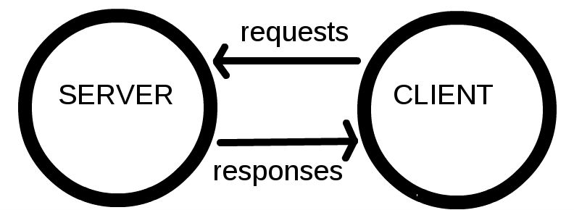
COMMENT FONCTIONNE LE WEB?
le navigateur envoie une requête HTTP au serveur pour lui demander d'envoyer une copie du site web au client (vous allez au magasin et vous passez commande). Ce message, et les autres données envoyées entre le client et le serveur, sont échangés par l'intermédiaire de la connexion internet en utilisant TCP/IP.

Slide 6

DE quoi avez-vous besoin pour Etre developpeur web?
Pour vous épanouir dans ce métier, vous devez posséder un certain nombre d'aptitudes personnelles, comme une curiosité naturelle, une appétence pour le web et une forte capacité d'adaptation. Et oui, le développeur web doit sans cesse passer d'un projet à l'autre, et savoir s'adapter aux exigences de chaque client.

